Slide 1

AWS STUDENT BUILDER GROUP VIETNAM
30-05-2026 · Ho Chi Minh City
Hera
Voice agent trên AWS
với Amazon Bedrock Nova 2 Sonic + AgentCore
Kiet Tran
Builder · AWS Student Builder Group HUFLIT

Slide 2

Agenda
01
Tổng quan
Hera là gì, kiến trúc, voice turn
02
Lý thuyết
Cascade vs S2S, AWS services
03
Demo
Voice loop live, cost, latency
04
Recap
Surprises và hướng đi tiếp
© 2026, Amazon Web Services, Inc. or its affiliates. All rights reserved.

Slide 3
Hera là gì?
Trợ lý voice-first cho Apple Store, chạy trên AWS
Người dùng nói qua microphone của trình duyệt, agent trả lời bằng giọng nói tự nhiên, có RAG lấy spec / giá / tồn kho sản phẩm Apple từ knowledge base nhỏ trên S3 Vectors.
• Speech-to-speech với Nova 2 Sonic
• RAG voice tool calling (lookup_product)
• Browser-only — chỉ cần microphone
© 2026, Amazon Web Services, Inc. or its affiliates. All rights reserved.

Slide 4
Use case — Apple Store assistant
Demo voice agent + knowledge base 3 SKU
Mẫu hội thoại thực tế
KNOWLEDGE BASE
User
Do you have MacBook Pro M4 in stock?
Apple Watch Series 11
$399 · in stock
Agent
Yes, we have the 14-inch M4 Pro in Silver and Space Black. The 14-inch starts at $1,999. Anything else?
iPhone 13 Pro Max
$1,099 · out of stock
MacBook Pro M4 (14-inch)
User
What about iPhone 13 Pro Max?
$1,999 · in stock
Agent
iPhone 13 Pro Max is currently out of stock. Would you like an alternative?
© 2026, Amazon Web Services, Inc. or its affiliates. All rights reserved.

Slide 5
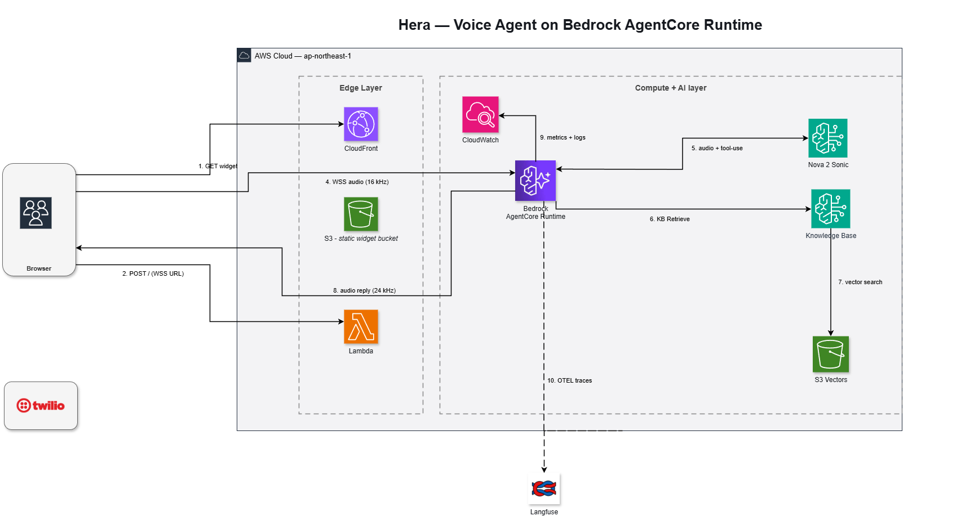
Kiến trúc tổng thể
Edge layer + Compute/AI layer · hoàn toàn managed
© 2026, Amazon Web Services, Inc. or its affiliates. All rights reserved.

Slide 6
01
Lý thuyết
Vì sao chọn từng service

Slide 7
Bài toán: voice AI đổi từ cascade sang speech-to-speech
Cách làm cũ (~2023-2024)
Cách làm mới (2025-2026)
• 3 service nối tiếp: STT → LLM → TTS
• Latency cộng dồn 4-6s mỗi turn
• Không có barge-in (ngắt lời)
• Code phức tạp để ghép 3 vendor
• 1 foundation model thay cho cả 3
• Bidirectional stream, latency <2s
• Barge-in tự nhiên
• Tool calling trực tiếp từ model → RAG
© 2026, Amazon Web Services, Inc. or its affiliates. All rights reserved.

Slide 8





AWS services
Core: Bedrock · AgentCore · KB + S3 Vectors · serverless
Bedrock
Bedrock KB
AgentCore
Nova 2 Sonic
+ S3 Vectors
Runtime
S3
CloudFront
Lambda
Widget + KB src
HTTPS edge + OAC
SigV4 presigner
© 2026, Amazon Web Services, Inc. or its affiliates. All rights reserved.

Slide 9
Amazon Bedrock + Nova 2 Sonic
Speech-to-speech foundation model — ASR + LLM + TTS trong 1 stream
• Bidirectional WebSocket — audio chạy 2 chiều cùng lúc
• Built-in tool calling — model tự gọi lookup_product
• Barge-in tự nhiên, ngắt giọng người nói được
• Async tool calling — model nói trong khi tool chạy nền
Latency <2s, barge-in tự nhiên, không phải glue 3 vendor
© 2026, Amazon Web Services, Inc. or its affiliates. All rights reserved.

Slide 10
Bedrock Knowledge Base + S3 Vectors
RAG layer cho voice agent · serverless storage + retrieve
Pipeline INGESTION
catalog/*.md → S3 source → Bedrock ingestion job → Titan v2 embed → S3 Vectors
Pipeline RETRIEVE (1 tool call)
lookup_product(query) → Retrieve API → S3 Vectors search → top-3 chunks → Sonic reply
S3 Vectors vs OpenSearch Serverless
• Serverless thật sự — pay per use, không OCU floor
• Native integration với Bedrock KB
• Hợp workload spiky, read-light, scale dần theo data
© 2026, Amazon Web Services, Inc. or its affiliates. All rights reserved.

Slide 11
Amazon Bedrock AgentCore Runtime
Managed serverless agent runtime — first-party voice + Pipecat pattern
• Managed serverless — không cần VPC, ECS, NAT
• Mỗi session = 1 microVM riêng (isolation)
• $0 khi idle — service tự wake khi có session
• Session tối đa 8 giờ (vs Lambda 15 phút)
AgentCore vs ECS Fargate
AgentCore: first-party agent runtime, scale-to-zero thật sự, managed networking, mỗi session một microVM. Fargate phù hợp khi cần always-on hoặc fine-tune VPC/NLB.
© 2026, Amazon Web Services, Inc. or its affiliates. All rights reserved.

Slide 12
Edge + auth bridge
CloudFront → S3 widget · Lambda Function URL = SigV4 presigner
TẠI SAO CẦN PRESIGNER?
• Browser không tự ký SigV4 cho WS upgrade
• Không muốn dùng Cognito/OIDC cho demo
• Lambda tạo URL có thời hạn 5 phút
• Gọi 1 lần mỗi khi user record
CloudFront
S3 widget
Lambda URL
HTTPS + OAC
Static frontend
SigV4 presigner
© 2026, Amazon Web Services, Inc. or its affiliates. All rights reserved.

Slide 13
Một voice turn đi qua những đâu?
5 bước / 1 turn · end-to-end < 3s p95
BƯỚC 1
BƯỚC 2
BƯỚC 3
BƯỚC 4
BƯỚC 5
Browser xin
presigned WSS URL
Browser mở
WebSocket → AgentCore
Pipecat nhận
mic PCM
Sonic gọi
lookup_product
Sonic phát
audio 24 kHz
Lambda presigner ký URL
SigV4, TTL 5 phút
Không cần SDK,
vanilla JS
16 kHz mono Int16
qua WebSocket
Bedrock KB Retrieve →
S3 Vectors → top-3
Browser phát
qua audio worklet
© 2026, Amazon Web Services, Inc. or its affiliates. All rights reserved.

Slide 14
02
Demo
Số liệu thực tế · surprises · v2

Slide 15
Live demo
Public URL · click record · nói và nghe
DEMO URL
dg0w939ktclw6.cloudfront.net
THỬ VỚI CÂU
“Do you have MacBook Pro?”
“What about iPhone 13 stock?”
“Tell me about Apple Watch.”
LƯU Ý
Cap $5/day · concurrency = 2.
Nếu busy sẽ queue vài giây.
© 2026, Amazon Web Services, Inc. or its affiliates. All rights reserved.

Slide 16
Số liệu thực tế
Cost · latency · pricing
<$1
~$0
0.86
/h burst test
idle qua đêm
KB top score
Voice + KB + dashboard
AgentCore $0, S3V $0
iPhone 13 stock query
<3s
$0.017
p95 latency
/phút conversation
end-of-utt → audio
Nova 2 Sonic pricing
© 2026, Amazon Web Services, Inc. or its affiliates. All rights reserved.

Slide 17
Hướng mở rộng
Tại sao giữ v1 và hướng mở rộng tiếp
v2.0 Twilio
App Runner edge từ chối inbound WS upgrade
Bridge code đúng nhưng compute target defective
Tương lai
Multi-language, multi-agent routing
Persistent conversation, AgentCore vs ECS
© 2026, Amazon Web Services, Inc. or its affiliates. All rights reserved.

Slide 18
Recap
Xây voice agent: 1 speech-to-speech model + tool calling + RAG, trên hạ tầng managed
CÔNG THỨC VOICE AGENT
RẺ · GỌN · QUAN SÁT ĐƯỢC
Speech-to-speech: Nova 2 Sonic — 1 model, < 3s/turn, barge-in
Tool calling + RAG: Sonic gọi lookup_product → KB → S3 Vectors
Pipecat: lo audio frame, barge-in, rotate stream — 1 ngày là chạy
Managed/serverless: AgentCore scale-to-zero, $0 khi idle
Quan sát được: Langfuse trace mỗi cuộc hội thoại
KHÔNG ECS/EC2/VPC tự quản — idle ~$0, demo < $1/h
© 2026, Amazon Web Services, Inc. or its affiliates. All rights reserved.

Slide 19
Cảm ơn!
Câu hỏi và thảo luận
Kiet Tran
REPO
Builder · AWS Student Builder Group HUFLIT
github.com/KenzyTran/hera
trantankiet140401@gmail.com
github.com/KenzyTran

